Slide 1
소재수치해석 HW#9
20130446 신소재공학과 도현석

Slide 2
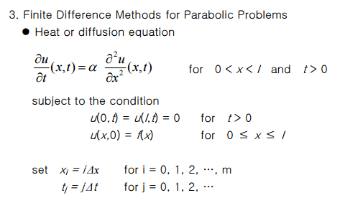
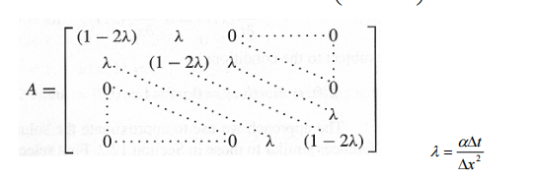
HW9 (편미분 방정식의 해)

Slide 3
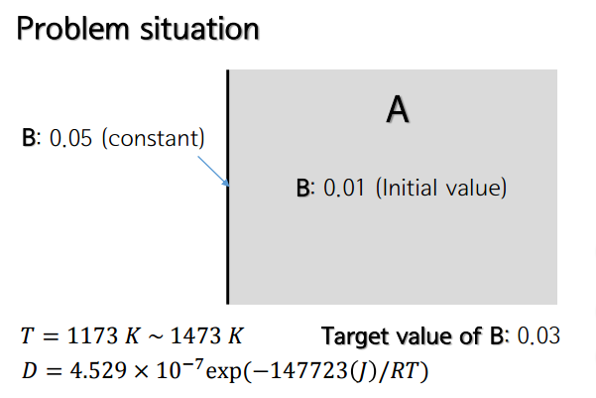
Problem

Slide 4
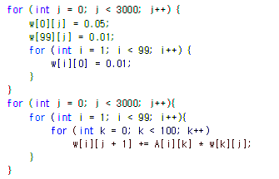
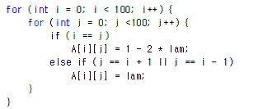
Code
초기값 조건

Slide 5
Result(x vs C graph)

Slide 6
(a) How does the injection distance depend on injection time?
C=0.03에 인접하는 두 구간을 찾아 그 사이를 linear하다 가정하고 x값을 계산
$$x ∝ \sqrt{t}$$
Constant

Slide 7
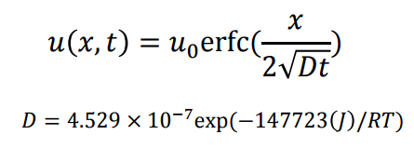

(b) How does the injection distance depend on temperature?
$$ln x ∝\frac{1}{T}$$
Constant

Slide 8
(c) How can you determine the activation energy for the reaction, and what is it?
마찬가지로 linear하다고 가정
d = 18um으로 고정
$Q^{diff}=R∗\text{17,311.92}\text{ = }\text{8.314462}\text{ *}\text{17,311.92}\text{ = }\text{143939.30}$ J
실제 값 = 147723 상대오차 = 2.56%

Slide 9
Conclusion
Diffusion process를 계산하고 그래프로 나타낼 수 있다.
Diffusion 과정에서 injection distance와 시간, 온도 사이의 관계를 알 수 있었다. ($x ∝ \sqrt{t}$, $ln x ∝\frac{1}{T}$)
Diffusion의 activation energy를 구할 수 있었고, 그 값을 실제 주어진 activation energy와 비교해 보았다.(상대오차 = 2.56%)
만약 구간 사이를 linear하다고 가정하지 않고 cubic spline이나 다른 보간법을 사용하였으면 오차는 줄어들었을 것이다.

